Slide 1

PHÒNG GIÁO DỤC VÀ ĐÀO TẠO QUẬN LONG BIÊN
TRƯỜNG MẦM NON HOA SỮA

Slide 2

TÁC DỤNG CỦA VIỆC SẮP XẾP LỚP HỌC SẠCH SẼ - GỌN GÀNG – NGĂN NẮP
- Lớp học sạch sẽ gọn gàng ngăn nắp giúp đảm bảo sức khỏe của giáo viên và học sinh
- Đem đến tác dụng to lớn trong việc nuôi dạy trẻ.
- Tiết kiệm được thời gian dọn dẹp Giữ nhà cửa gọn gàng ngăn nắp giúp bạn làm việc tại nhà hiệu quả hơn.

Slide 3

Lợi ích to lớn
Việc giữ lớp học sạch sẽ, gọn gàng, ngăn nắp cũng ngăn ngừa vi khuẩn phát sinh, phòng ngừa được những bệnh qua đường hô hấp gây ra bởi bụi hoặc những đường lây ra đường tiêu hóa,...
Tiết kiệm được thời gian dọn dẹp
Mỗi ngày dành khoảng 15 phút để dọn dẹp, sắp xếp lại đồ đạc trong lớp học. Không để mọi thứ quá bừa bộn sẽ giúp tiết kiệm được rất lớn thời gian dọn dẹp.
Tiết kiệm được thời gian tìm kiếm đồ đạc
Trẻ hình thành được thói quen giữ gìn lớp học gọn gàng ngăn nắp từ chính cô giáo , lớp học môi trường đã nuôi chúng lớn.

Slide 4
NỘI DUNG

Slide 5

SẮP XẾP HỒ SƠ HỌC LIỆU
SẮP XẾP ĐỒ DÙNG – ĐỒ CHƠI

Slide 6

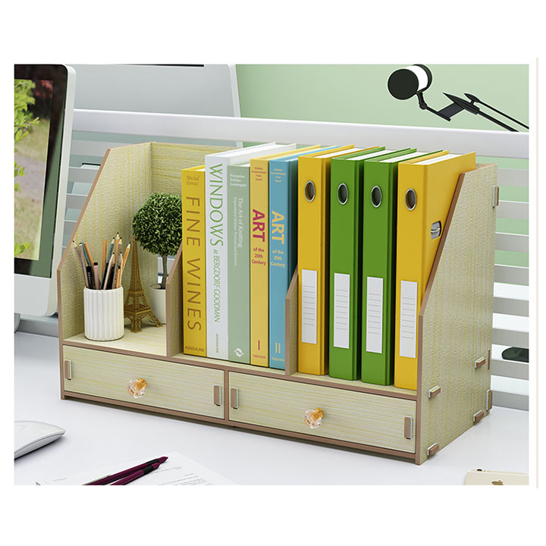


Slide 7
SẮP XẾP HỒ SƠ
1. Chọn hộp đựng hồ sơ
Đựng hồ sơ trong cặp hay trong những túi nhỏ.
+ Sử dụng những mẩu giấy ghi chú để dán lên túi hoặc hộp giúp tìm dễ dàng hơn.
2. Phân loại hồ sơ: phân loại có hệ thống thì sẽ dễ dàng cho việc kiểm tra, sắp xếp. Nên phân loại theo chủ đề, theo cụm, theo nhóm,…
3. Sắp xếp hồ sơ khoa học theo thời gian, theo vần (ABC), theo tính chất
4. Lập danh mục hồ sơ cụ thể, chính xác và phải được cập nhật thường xuyên.
5. Lưu trữ hồ sơ:
Hồ sơ phải được lưu trữ vào một vị trí nhất định để khi cần lấy sẽ nhanh chóng. Làm bản liệt kê một cách hệ thống hồ sơ của lớp. Nhờ vào danh mục này mà chúng ta có thể sắp xếp, quản lý và sử dụng hồ sơ nhanh chóng.

Slide 8

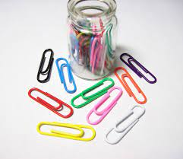
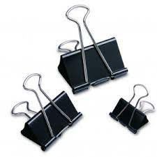
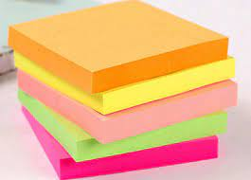
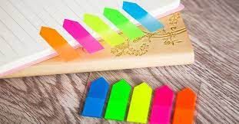
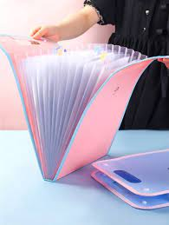
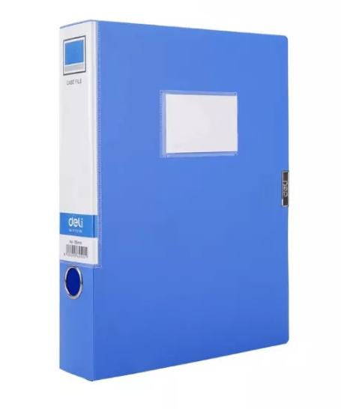
NHỮNG ĐỒ DÙNG SỬ DỤNG LƯU TRỮ

Slide 9

SẮP XẾP ĐỒ DÙNG – ĐỒ CHƠI

Slide 10

NGUYÊN TẮC
Sắp xếp đồ dùng theo hướng mở
Sắp xếp đồ dùng theo đặc trưng từng góc chơi
Sắp xếp theo mức độ dễ - khó của bài tập
Tùy vào đặc trưng của từng lớp học, độ tuổi, góc chơi linh hoạt sắp xếp cho phù hợp.

Slide 11

Sắp xếp đồ chơi theo hướng mở
- Sắp xếp môi trường nhóm lớp theo hướng mở, tạo môi trường học tập thân thiện, an toàn, lành mạnh trong lớp học mầm non là một trong những yếu tố quan trọng giúp trẻ phát triển một cách toàn diện nhất.
- Môi trường giáo dục trong trường mầm non phải tạo cơ hội cho trẻ tìm tòi, khám phá, phát hiện điều mới lạ, hấp dẫn trong cuộc sống, trẻ được tự lựa chọn hoạt động cá nhân hoặc theo nhóm một cách tích cực, từ đó kiến thức và kỹ năng ở trẻ dần được hình thành. Môi trường đó phải đảm bảo an toàn về thể chất, tâm sinh lý cho trẻ vừa có tác dụng giáo dục, có tính thẩm mỹ và phải được xây dựng trong suốt quá trình thực hiện chương trình chăm sóc giáo dục trẻ.

Slide 12
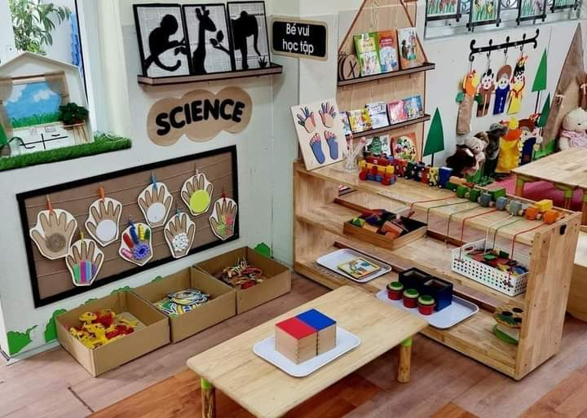
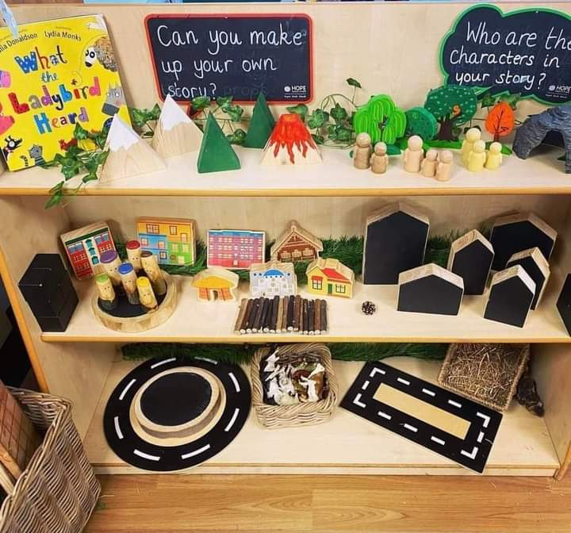
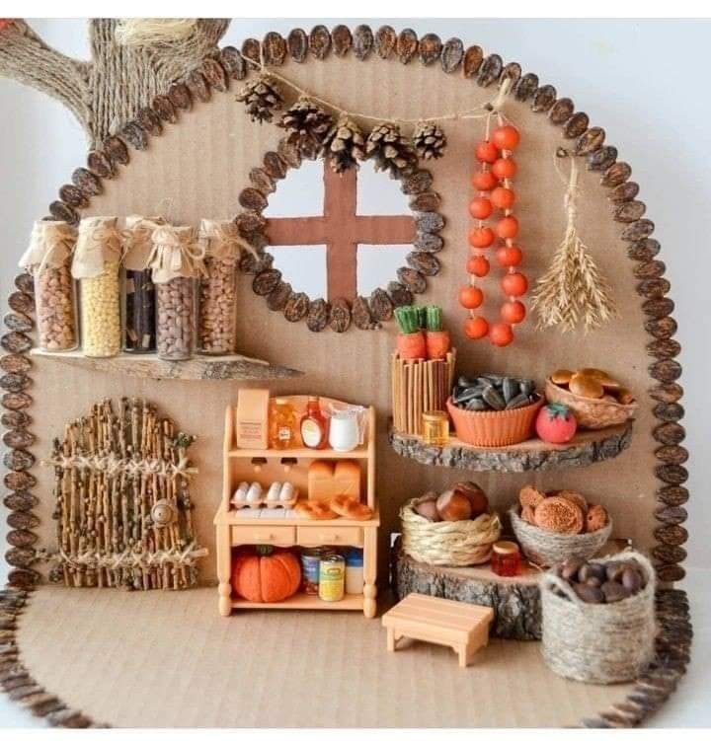
Đồ dùng không chỉ mang tính chất trang trí mà con là nguyên liệu hoạt động cho trẻ
Đồ dùng đồ chơi kích thích được sự sáng tạo của trẻ
Nguyên liệu an toàn

Slide 13

Sắp xếp đồ dùng theo đặc trưng từng góc chơi

Slide 14
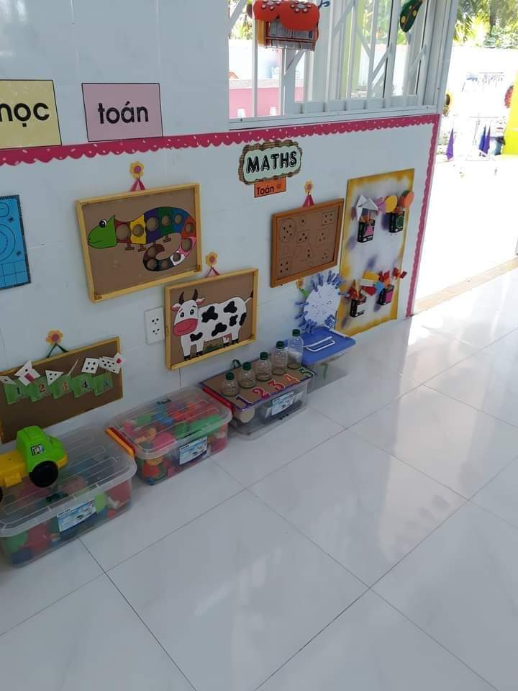
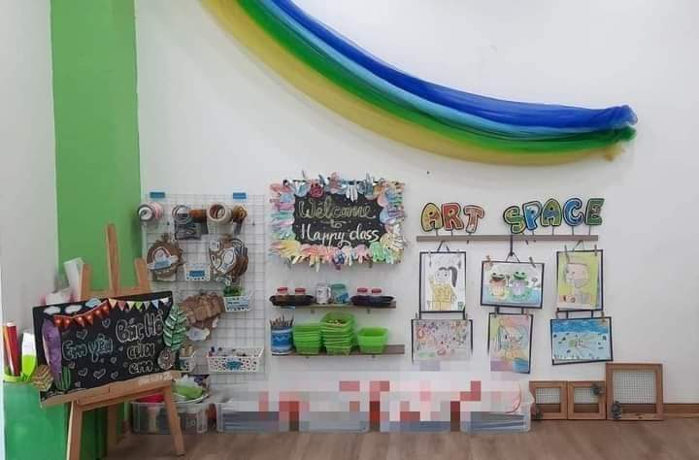
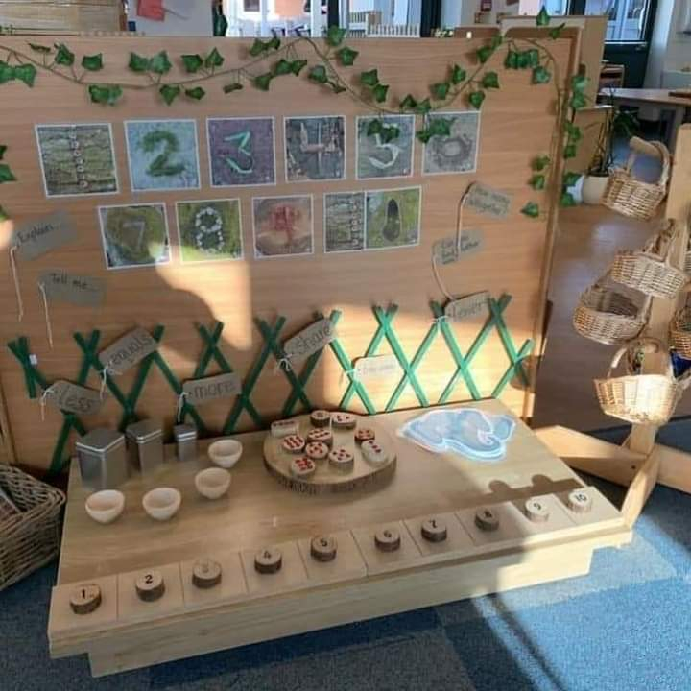

Slide 15
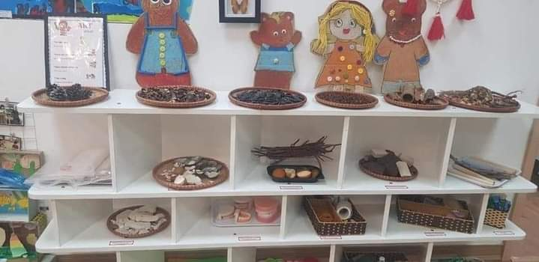
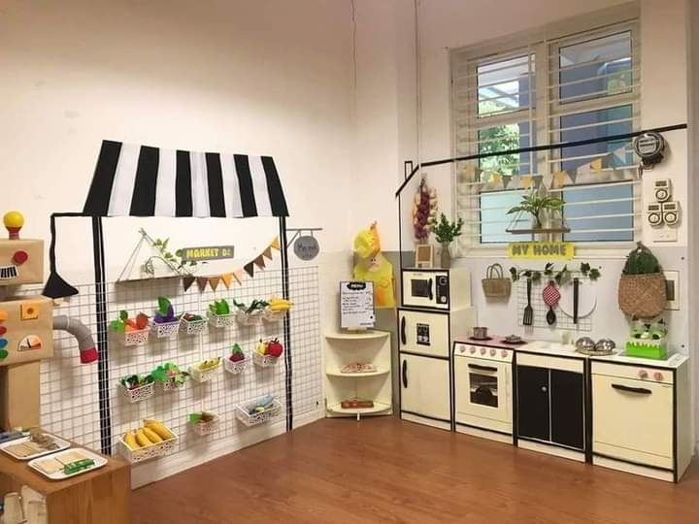
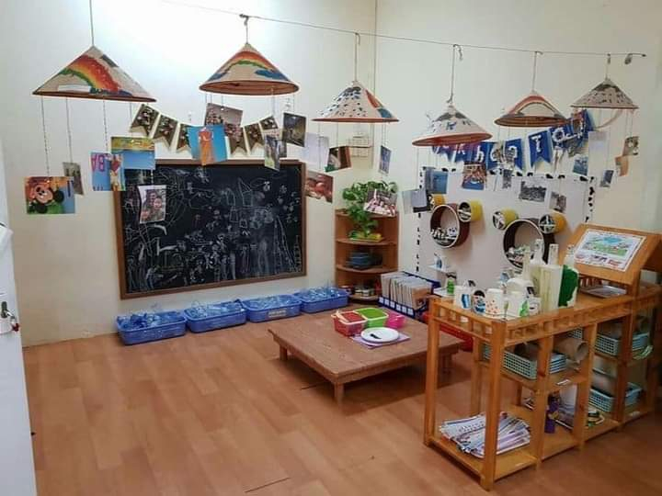

Slide 16

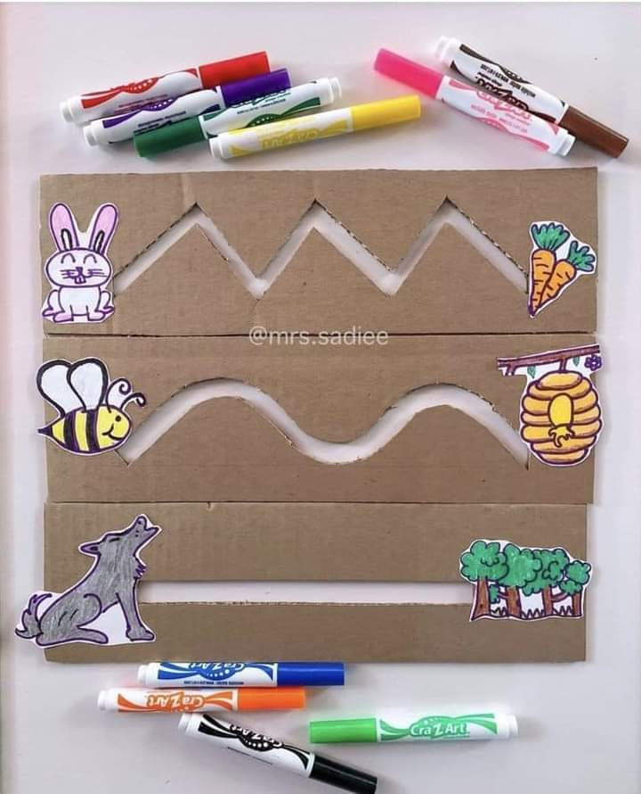
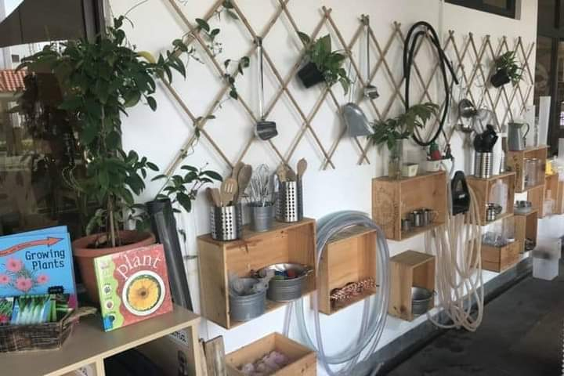
Sắp xếp theo mức độ dễ - khó của bài tập

Slide 17

MỘT SỐ LƯU Ý KHI SẮP XẾP ĐỒ DÙNG – ĐỒ CHƠI
Cần có chữ kèm theo ký hiệu giúp giáo viên và trẻ cùng sắp xếp đồ dùng, đồ chơi đúng vị trí sau khi sử dụng.
Các bài tập cững có ký hiệu riệng và lưu trữ theo các tập hoặc hộp, theo từng tháng.
Sắp xếp trên giá không nên ôm đồm xếp hết các bài tập mà sắp xếp theo tuần, tháng để trẻ học tập và ôn luyện.
Thường xuyên kiểm tra và loại bỏ những đồ dùng, đồ chơi cũ, hỏng hoặc không phù hợp để lớp học luôn gọn gang và sạch sẽ.
Có sự thống nhất giữa các giáo viên để có nguyên tắc và cùng thực hiện.
Rèn trẻ thường xuyên và có 1 buổi trong tuần cô và trẻ cùng sắp xếp lớp học.
Sắp xếp them cây xanh trong lớp để tạo không gian xanh mát và tốt cho sức khỏe.

Slide 18
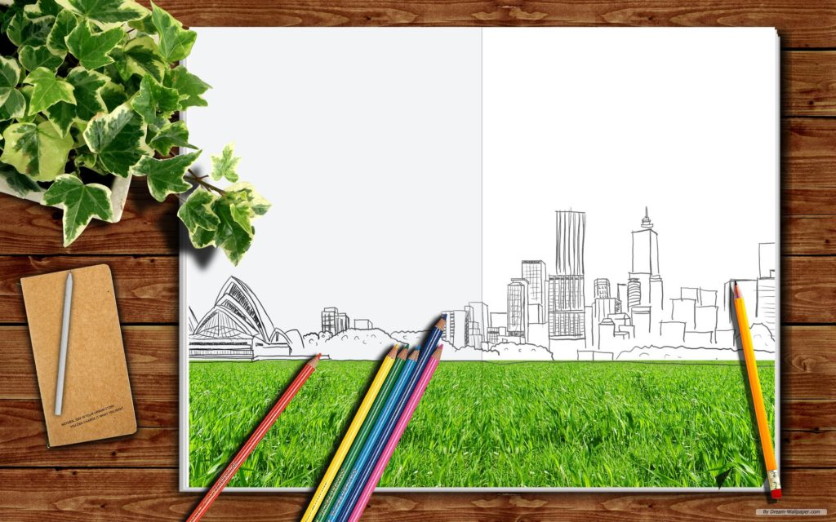
TRÂN TRỌNG CẢM ƠN !

